Slide 1
第4章 立体表面的交线
 4.1 立体表面的截交线
 4.2 立体表面的相贯线
 本章小结
结束放映

Slide 2
4.1 立体表面的截交线
• 用平面与立体相交，截去体的一部分
——截切。
• 用以截切立体的平面——截平面。
• 截平面与立体表面的交线——截交线。

Slide 3
截交线的性质：
⒈ 是一封闭的平面多边形。
⒉ 截交线的形状取决于被截立
体的形状及截平面与立体的
相对位置。
截交线的投影的形状取决于
截平面与投影面的相对位置。
⒊ 截交线是截平面与立体表面
的共有线。

Slide 4


一、平面体表面的截交线
• 截交线是一个由直线组成的封闭的平
面多边形。
• 截交线的每条边是截平面与棱面的交线。
⒈ 求截交线的两种方法：
★ 求各棱线与截平面的交点→棱线法。
★ 求各棱面与截平面的交线→棱面法。
⒉ 求截交线的步骤：
确定截交
线的形状
★ 空间及投影分析
☆ 截平面与体的相对位置
☆ 截平面与投影面的相对位置
★ 画出截交线的投影
确定截交线
的投影特性
分别求出截平面与棱面的交线，并连接成多边形。

Slide 5
例1：求四棱锥被截切后的俯视图和左视图。
Ⅰ
1′
1″
Ⅳ
(4′)
4″
●
2″
Ⅱ
2′
●
●
Ⅲ
3′
3″
●
3
★ 空间分析
4
★ 投影分析
截平面与体的几个棱面相交？
●
交线的形状？
1
●
●
★ 求截交线
●
2
截交线在俯、左视图上的形状？
★ 分析棱线的投影
★ 检查 尤其注意检查截
交线投影的类似性

Slide 6
例1：求四棱锥被截切后的俯视图和左视图。
棱线法！
我们采用的是哪种解题方法？

Slide 7
例2：求四棱锥被截切后的俯视图和左视图。
●
●
1′(2′)
2″
1″
三面共点：
2
注意：
要逐个截平面分析和绘制截交线。当平面体只有局部被截切时，先假想为整体被截切，求出截交线后再取局部。
Ⅰ、Ⅱ两点分别同时位于三个面上。
1

Slide 8
例2：求四棱锥被截切后的俯视图和左视图。

Slide 9
例3:求八棱柱被平面P截切后的俯视图。
P′
4′≡5′
5″
4″
Ⅴ
7″
Ⅳ
6″
3″
2″
Ⅶ
2′≡3′≡6′≡7′
Ⅵ
Ⅲ
Ⅷ
Ⅱ
1′≡8′
8″
1″
8
7
Ⅰ
5
6
检查截交线的投影
截交线的形状？
求截交线
截交线的投影特性？
分析棱线的投影
3
4
1
2

Slide 10
例3:求八棱柱被平面P截切后的俯视图。

Slide 11
例4:求作俯视图。
1′
正垂面
1″
2″
侧垂面
2′
1
●
Ⅰ
2
●
Ⅱ

Slide 12
例4:求作俯视图。
1′
1″
2′
2″
1
Ⅰ
2
Ⅱ

Slide 13
二、回转体的截交线
• 截交线是截平面与回转体表面的共有线。
• 截交线的形状取决于回转体表面的形状及
截平面与回转体轴线的相对位置。
⒈ 求截交线的方法：
求截平面与回转体表面的共有点。
⒉ 求截交线的步骤：
• 空间及投影分析
☆ 分析回转体的形状以及截平面与回转体轴线的
相对位置，以确定截交线的形状。
☆ 分析截平面及回转体与投影面的相对位置，明
确截交线的投影特性，如积聚性、类似性等。
找出截交线的已知投影，予见未知投影。

Slide 14
• 画出截交线的投影
当截交线的投影为非圆曲线时，其作图步骤为：
☆ 先找特殊点，再补充中间点。
☆ 将各点光滑地连接起来，并判断截交线的可
见性。

Slide 15
㈠ 圆柱体表面的截交线
截平面与圆柱面的交线的形状取决于截平面与圆柱轴线的相对位置。
平行
垂直
倾斜
两平行直线
圆
椭圆

Slide 16
例1：求左视图
同一立体被多个平面截切，要逐个截平面进行截交线的分析和作图。
解题步骤：
●
★空间及投影分析
●
截交线的形状
截交线的投影特性
●
★求截交线
●
★分析圆柱体轮廓素线的投影

Slide 17
例1：求左视图
解题步骤：
★空间及投影分析
截交线的形状
截交线的投影特性
★求截交线
★分析圆柱体轮廓素线的投影

Slide 18
例2：求左视图
●
●
●
●

Slide 19
例2：求左视图

Slide 20
分析、比较

Slide 21
例3：求俯视图
●
●
●
●

Slide 22
例3：求俯视图

Slide 23
例4：求俯视图

Slide 24
例4：求俯视图

Slide 25
分析、比较

Slide 26
例4：求左视图
截交线的空间形状？
截交线的已知投影？
●
●
●
●
截交线的侧面投影是什么形状？
●
●
●
●
●
●
★找特殊点
★补充中间点
★光滑连接各点
●
●
★分析轮廓素线的投影

Slide 27
例4：求左视图
★找特殊点
★找中间点
★光滑连接各点
★分析轮廓素线的投影

Slide 28
椭圆的长、短轴随截平面与圆柱轴线夹角的变化而改变。
45°
什么情况下投影为圆呢？
截平面与圆柱轴线成45°时。

Slide 29
例5：求左视图
例5：求左视图

Slide 30
㈡ 圆锥体表面的截交线
根据截平面与圆锥轴线的相对位置不同，截平面与圆锥面的交线有五种形状。
α
α
α
α
θ
θ
θ
过锥顶
=90°
90°
α
θ＝α
0°
≤θ＜α
θ
＞ ＞
θ
两相交直线
圆
椭圆
抛物线
双曲线

Slide 31
例1:圆锥被正平面截切，补全主视图。
截交线的空间形状？
E
e′
截交线的投影特性？
C
D
B
●
●
c′
●
d′
●
●
A
a′
b′
e
●
●
●
●
●
a
c
d
b

Slide 32
例2:圆锥被正垂面截切，求
截交线，并完成三视图。
截交线的空间形状？
截交线的投影特性？
如何找椭圆另一根轴的端点？
★找特殊点
★补充中间点
★光滑连接各点
★分析轮廓线的
投影

Slide 33
例2:圆锥被正垂面截切，求
截交线，并完成三视图。
★找特殊点
★补充中间点
★光滑连接各点
★分析轮廓线的
投影

Slide 34
㈢ 圆球表面的截交线
平面与圆球相交，截交线的形状都是圆，但根据截平面与投影面的相对位置不同，其截交线的投影可能为圆、椭圆或积聚成一条直线。
例：求半球体截切后的俯视图和左视图。
水平面与圆球面的交线的投影，在俯视图上为部分圆弧，在侧视图上积聚为直线。
两个侧平面与圆球面的交线的投影，在侧视上为部分圆弧，在俯视图上积聚为直线。

Slide 35
㈢ 圆球表面的截交线
平面与圆球相交，截交线的形状都是圆，但根据截平面与投影面的相对位置不同，其截交线的投影可能为圆、椭圆或积聚成一条直线。
例：求半球体截切后的俯视图和左视图。
水平面与圆球面的交线的投影，在俯视图上为部分圆弧，在侧视图上积聚为直线。
两个侧平面与圆球面的交线的投影，在侧视图上为部分圆弧，在俯视图上积聚为直线。

Slide 36
㈣ 复合回转体表面的截交线
例：求作顶尖的俯视图
●
●
●
●
●
●
●
●
●
●
●
●
●
●
●
●
首先分析复合回转体由哪些基本回转体组成的以及它们的连接关系，然后分别求出这些基本回转体的截交线，并依次将其连接。

Slide 37
继续？
结束？

Slide 38
4.2 立体表面的相贯线
• 两立体相交——相贯。
• 两立体相交表面产生的交线——相贯线。

Slide 39
相贯线的主要性质：
★ 表面性
相贯线位于两立体的表面上。
★ 封闭性
相贯线一般是封闭的空间折线（通常由直线和曲线组成）或空间曲线。
★ 共有性
相贯线是两立体表面的共有线。
求相贯线的作图实质是找出相贯的两立体表面的若干共有点的投影。

Slide 40
一、平面体与回转体相贯
★ 相贯线是由若干段平面曲
线或直线组成的空间折线，
每一段是平面体的棱面与
回转体表面的交线。
★ 求交线的实质是求各棱面
与回转面的截交线。
★ 求相贯线的步骤：
• 分析各棱面与回转体表面的相对
位置，从而确定交线的形状。
• 求出各棱面与回转体表面的截交线。
• 连接各段交线，并判断可见性。

Slide 41
例1：补全主视图
空间分析：
四棱柱的四个棱面分别与圆柱面相交，前后两棱面与圆柱轴线平行，其交线为两段直线；左右两棱面与圆柱轴线垂直，其交线为两段圆弧。
投影分析：
由于相贯线是两立体表面的共有线，所以相贯线的侧面投影积聚在一段圆弧上，水平投影积聚在矩形上。

Slide 42
例1：补全主视图

Slide 43
例2：求作主视图
●
●
●
●
●
●
◆空间及投影分析
●
◆求相贯线
●
●
◆分析轮廓线
的投影

Slide 44
例2：求作主视图

Slide 45
二、回转体与回转体相贯
★ 相贯线一般为光滑封闭的空
间曲线，它是两回转体表面
的共有线。
★ 作图方法
• 表面取点法
• 辅助平面法
确定交线
的范围
★ 作图过程
• 先找特殊点。
• 补充中间点。
确定交线的
弯曲趋势

Slide 46
例1 ：圆柱与圆柱相贯，求其相贯线。
●
●
●
●
●
●
●
求相贯线的投影：
空间及投影分析：
小圆柱轴线垂直于H面，水平投影积聚为圆，根据相贯线的共有性，相贯线的水平投影积聚在该圆上。大圆柱轴线垂直于W面，侧面投影积聚为圆，相贯线的侧面投影应积聚在该圆上，为两圆柱面共有的一段圆弧。
利用积聚性，采用表面取点法。
☆ 找特殊点
●
●
☆ 补充中间点
☆ 光滑连接

Slide 47
例1：圆柱与圆柱相贯，求其相贯线。

Slide 48

讨论：
⒈ 相贯线的产生：
◆两外表
面相交
◆一外表面与
一内表面相交
◆两内表
面相交

Slide 49
⒉ 两圆柱直径的变化对相贯线的影响
交线为两条平面
曲线（椭圆）
交线向大圆柱一侧弯

Slide 50
例2：补全主视图
●
●
●
●
●
●
●
●
●
●
●
●
●
●
●
★ 外形交线
◆ 两外表面相贯
◆ 一内表面和一外表面相贯
★ 内形交线
●
●
●
●
◆ 两内表面相贯

Slide 51
例2：补全主视图
小 结：
无轮是两外表面相贯，还是一内表面和一外表面相贯，或者两内表面相贯，求相贯线的方法和思路是相同的。

Slide 52
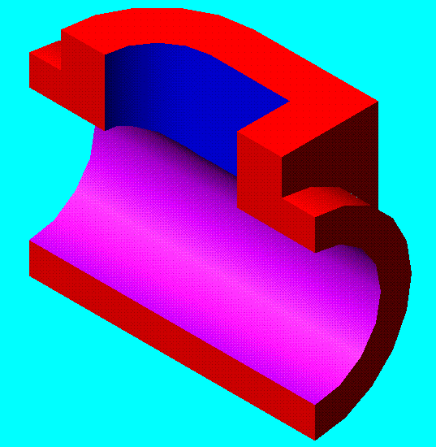
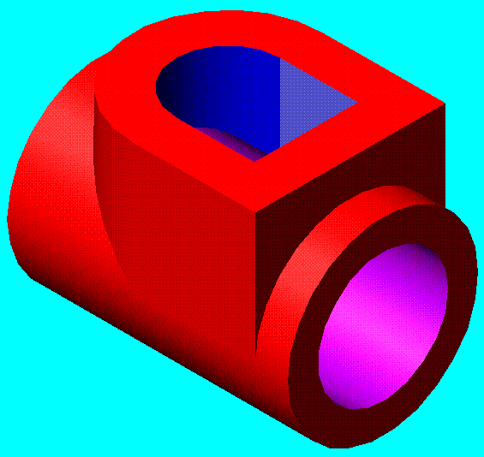
例3：求主视图
相切处无线
●
●
●
●
●
×
外表面与外表面相贯，内表面与内表面相贯。分别求其相贯线。
●

Slide 53
例3：求主视图

Slide 54
例4：圆柱与圆锥相贯，求其相贯线的投影。
◆ 空间及投影分析：
相贯线为一光滑的封闭的空间曲线。它的侧面投影有积聚性，正面投影、水平投影没有积聚性，应分别求出。
◆ 解题方法：辅助平面法

Slide 55
☆ 辅助平面法：
根据三面共点的原理，利用辅助平面求出两回转体表面上的若干共有点，从而画出相贯线的投影。
☆ 作图步骤：
◆ 作辅助平面与相贯的两立体相交
◆ 分别求出辅助平面与相贯的两立体表面的交线
◆ 求出交线的交点（即相贯线上的点）
☆ 辅助平面的选择原则：
使辅助平面与两回转体表面的交线的投影简单易画，例如直线或圆。
一般选择投影面平行面。

Slide 56
例4：圆柱与圆锥相贯，求其相贯线的投影。
P
假想用水平面P截切立体,P面与圆柱面的交线为两条直线，与圆锥面的交线为圆，圆与两直线的交点即为相贯线上的点。

Slide 57
例4：圆柱与圆锥相贯，求其相贯线的投影。
●
●
●
●
●
解题步骤：
●
●
●
★ 求特殊点
●
●
★ 用辅助平面法求
中间点
●
●
●
★ 光滑连接各点

Slide 58
例4：圆柱与圆锥相贯，求其相贯线的投影。
解题步骤：
★ 求特殊点
★ 用辅助平面法求
中间点
★ 光滑连接各点

Slide 59
例5：补全主视图
由哪些立体组成呢？
3
2
这是一个多体相贯的例子，首先分析它是由哪些基本体组成的，这些基本体是如何相贯的，然后分别进行相贯线的分析与作图。
哪两个立体相贯？
●
●
●
●
●
●
１与２
１与３
1
●
2与3
●

Slide 60
例5：补全主视图
三面共点
●
●
作图时要抓住一个关键点，相贯线汇交于这一点。
●
哪个点呢？

Slide 61
例6：求俯视图
●
●
●
●
●
●
●
●
●
●
●
●
●
●
●
●
●
●

Slide 62
继续？
结束？

Slide 63
 小 结 
重点掌握求立体表面的截交线与相贯线的作图方法。
一、立体表面的截交线
⒈ 平面体的截交线一般情况下是由直线组成
的封闭的平面多边形，多边形的边是截平
面与棱面的交线。
求截交线的方法：棱线法 棱面法
⒉ 平面截切回转体，截交线的形状取决于截
平面与被截立体轴线的相对位置。
截交线是截平面与回转体表面的共有线。

Slide 64
⒊ 解题方法与步骤
⑴ 空间及投影分析
☆分析截平面与被截立体的相对位置，以
确定截交线的形状。
☆分析截平面与被截立体对投影面的相对
位置，以确定截交线的投影特性。
⑵ 求截交线
当截交线的投影为非圆曲线时，要先找特殊点，再补充中间点，最后光滑连接各点。
注意分析平面体的棱线和回转体轮廓素线的投影。

Slide 65
⑶ 当单体被多个截平面截切时，要逐个截
平面进行截交线的分析与作图。当只有
局部被截切时，先按整体被截切求出截
交线，然后再取局部。
⑷ 求复合回转体的截交线，应首先分析复
合回转体由哪些基本回转体组成以及它
们的连接关系，然后分别求出这些基本
回转体的截交线，并依次将其连接。

Slide 66
二、立体表面的相贯线
⒈ 相贯线的性质：表面性 共有性 封闭性
⒉ 求相贯线的基本方法
面上找点法 辅助平面法
⒊ 解题过程
⑴ 空间分析：
分析相交两立体的表面形状， 形体大小及相对位置，预见交线的形状。
⑵ 投影分析：
是否有积聚性投影？找出相贯线的已知投影，预见未知投影，从而选择解题方法。

Slide 67
⑶ 作图
当相贯线的投影为非圆曲线时，其作图步骤为：
☆找点：
先找特殊点
特殊点包括：最上点、最下点、最左点、
最右点、最前点、最后点、
轮廓线上的点等。
补充若干中间点
☆连线
☆检查、加深
尤其注意检查回转体轮廓素线的投影。

Slide 68
平面体与圆柱体相贯
★相贯线的产生：
外表面与外表面相交，外表面与内表面相交，内表面与内表面相交。
★求相贯线的方法：
求平面体的棱面与圆柱面的截交线，依次连接起来。
★相贯线的形状及投影：
相贯线为封闭的空间折线。相贯线在非积聚性投影上总是向被穿的圆柱体里面弯折，而且在两体相交区域内一般不应有圆柱体轮廓线的投影。

Slide 69
两圆柱体相贯
★相贯线的产生：
外表面与外表面相交，外表面与内表面相交，内表面与内表面相交。
★求相贯线的方法：
常用的方法是利用积聚性表面取点，也可用辅助平面法。
★相贯线的形状及投影：
相贯线为光滑封闭的空间曲线。当两圆柱正交，小圆柱穿大圆柱时，相贯线在非积聚性投影上总是向大圆柱里弯曲，当两圆柱直径相等时，相贯线在空间为两个椭圆，其投影变为直线。
在两体相交区域内一般不应有圆柱体轮廓线的投影。

Slide 70
多体相贯
每个局部都是两体相贯，首先分析它是由哪些基本体组成的，然后两两进行相贯线的分析与作图。

Slide 71
END

